Slide 1
Outil de placement d’étudiant
dans une salle d’examen
GUEZENNEC Lucas
BIANCALANA Theo
PLAID Justin
MULLER Geoffroy
S3B

Slide 2
Sommaire
Présentation du sujet
Le besoin
Les missions du projets
Etude de l’existant
Recherche
ProfHelper
MesHôtes.com
Solution technique

Slide 3

Présentation du sujet
Placer des Étudiants
De façon automatique
En prenant en compte plusieurs contraintes

Slide 4

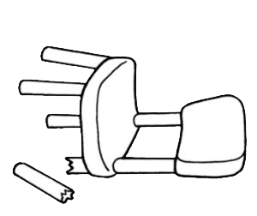




Présentation du sujet - besoins
Manipulations répétitives et
aller-retour
Ignore les emplacements
indisponibles
Gestion compliqué des cas particuliers
Manipulations nombreuses
2 étudiants d’un même groupe cote-a-cote
B
B
Solution actuelle

Slide 5





Présentation du sujet - Missions du projets
Gestion de listes d’étudiants
Simple d’utilisation
Compatible avec les fichiers Excels
B
C
Prise en compte du groupe de l'Étudiant lors du placement
EtuPlacement
Gestion des salles
Gestion simple des cas particuliers

Slide 6
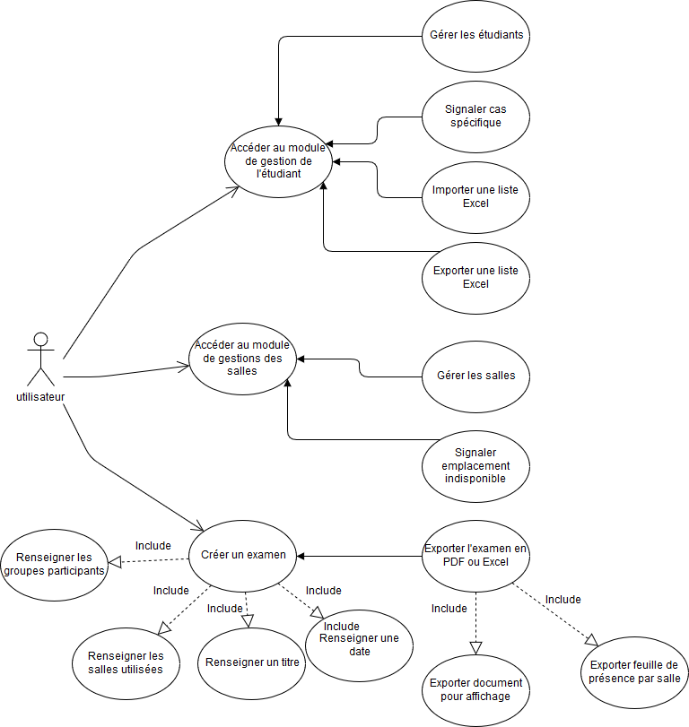
Présentation du sujet - Cas d’utilisation

Slide 7



Etude de l’existant - Recherche
Pour l’organisation de votre classe.
Gestion des Bulletins
Plan de classe
Préparation des conseil de classe
Pour la préparation d'événement.
Gestion des plan de table
Création de salle
Agencement des convive

Slide 8
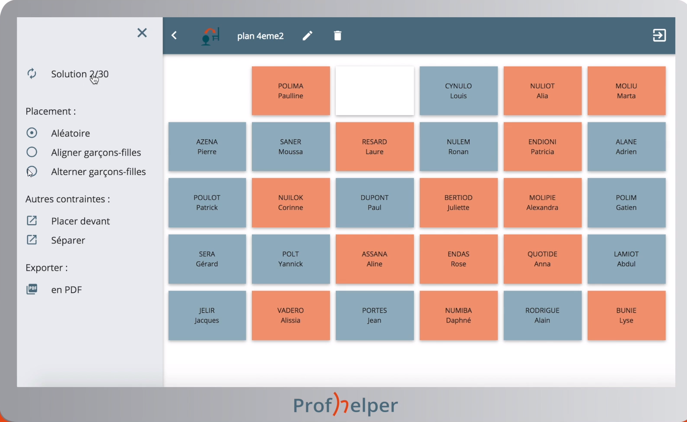
Etude de l’existant
Affichage colorée
Contraintes de placement
Possibilité d’exportation

Slide 9
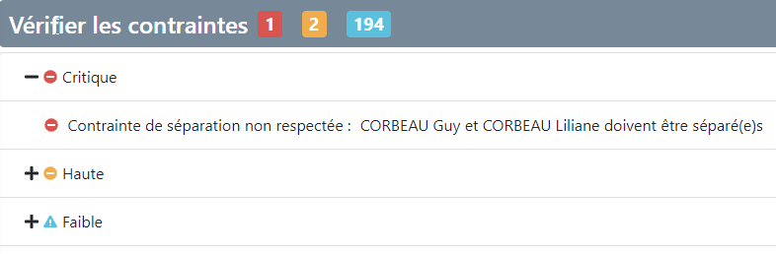
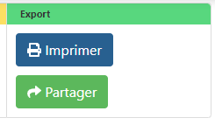
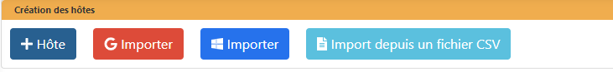
Etude de l’existant
Facilité d’importation
Ordre de priorité des contraintes
Impression simple

Slide 10
Solutions technique
Java, avec utilisation de l’API JEXCEL
Javascript

Slide 11
Conclusion

